Slide 1

关联规则在学生成绩预警中的应用研究
成员：楚梦颖 & 吕梦天

Slide 2
背景及意义

Slide 3
背景
学生进入大学是否就等于进入“保险箱”
学生的管理工作落到了的年轻辅导员的身上，难免力不从心
信息反馈不及时
信息共享度低

Slide 4




意义
2.
4.
规范业务流程
提升办事效率
1.
3.
减轻人员负担
促进权责统一

Slide 5
数据处理

Slide 6
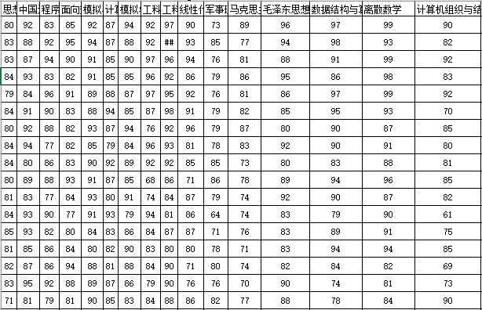
源数据

Slide 7
划分等级
固定区间法
等分区间法
排序量化法
[0,70]设定为“1”
[71,88]设定为“2”
[89,100]设定为“3”

Slide 8
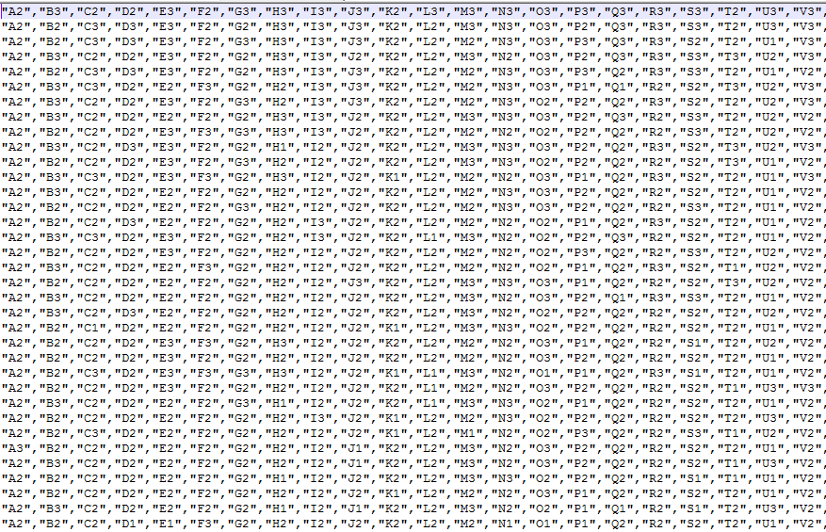
转化后的数据

Slide 9
数据挖掘

Slide 10
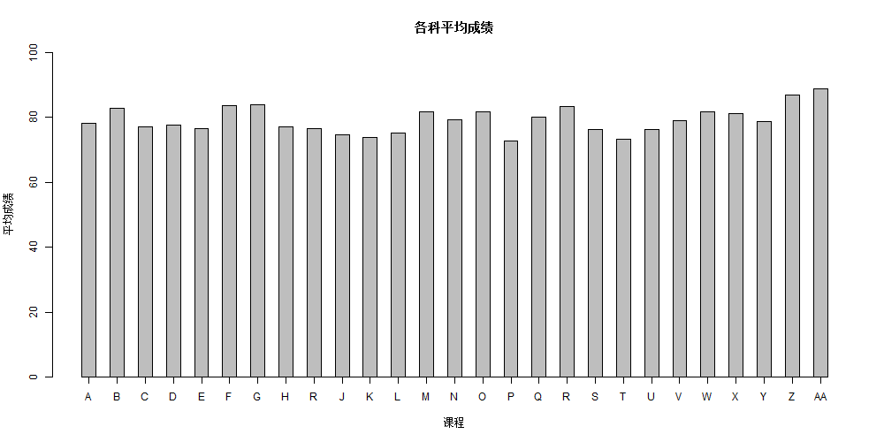
各科平均成绩

Slide 11
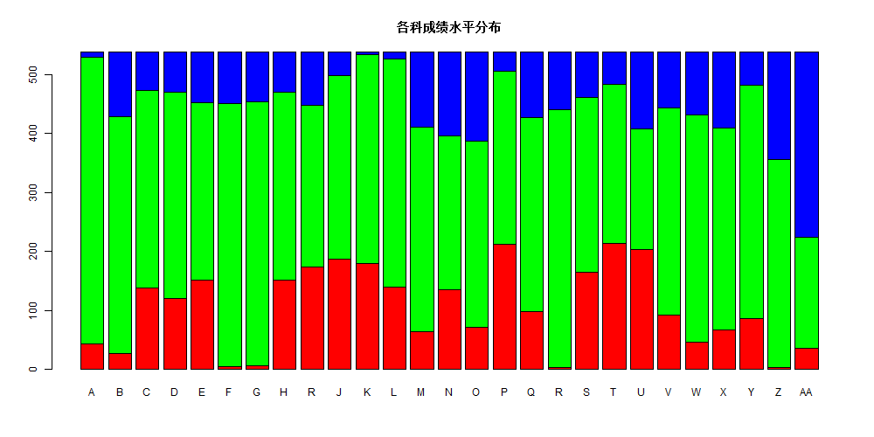
各科成绩水平分布

Slide 12
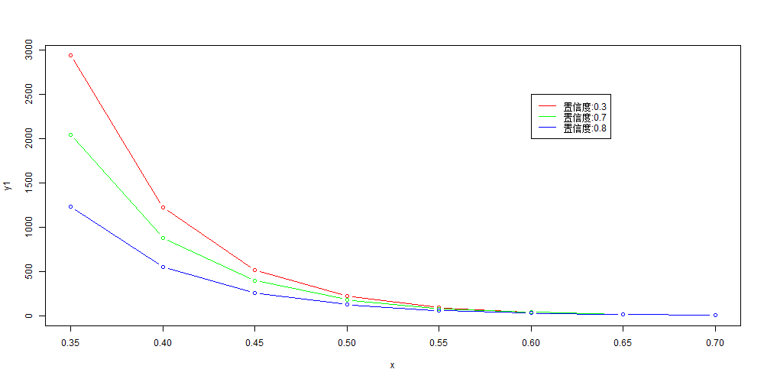
支持度：0.35、0.4、0.45、0.5、0.55、0.6、0.65、0.7
置信度：0,3、 0.7、0.8

Slide 13
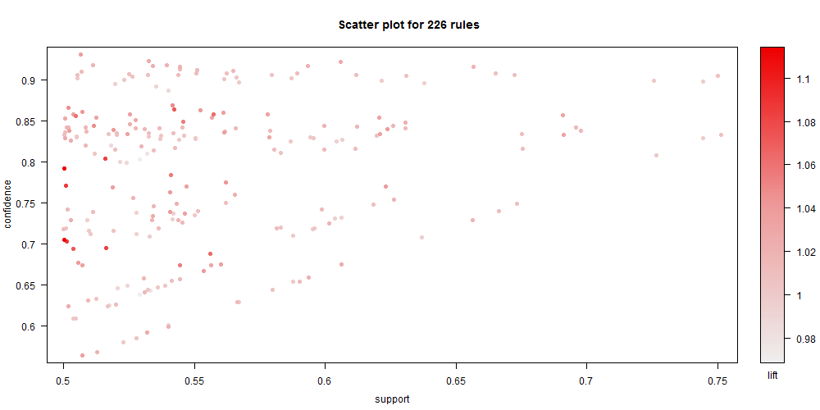

Slide 14
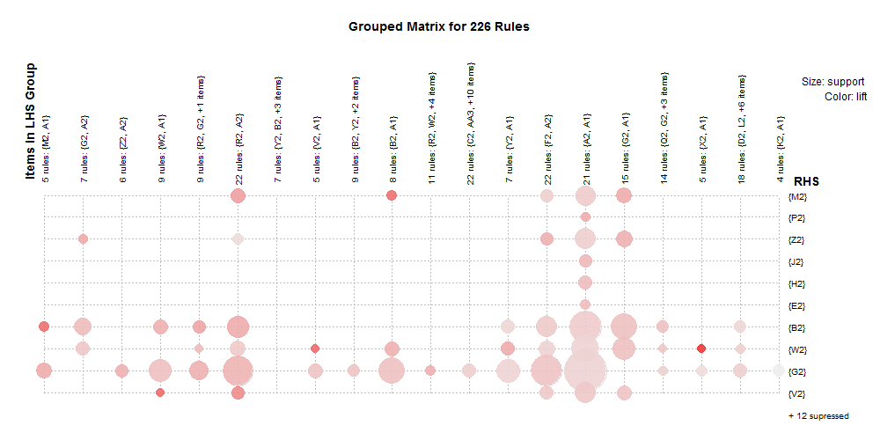

Slide 15
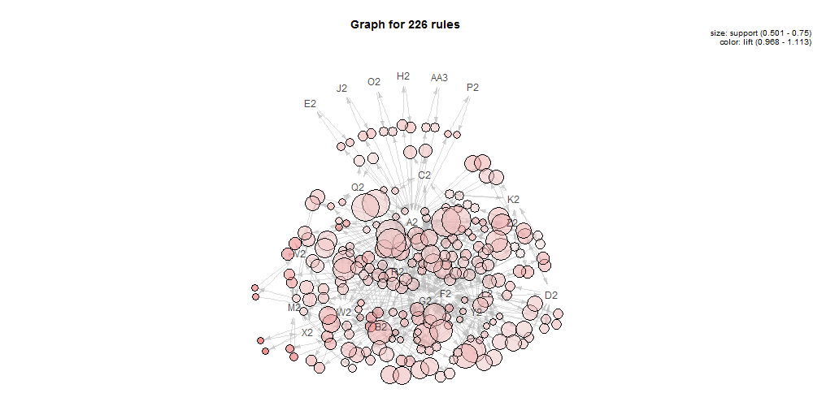

Slide 16
数据分析

Slide 17
设定最小支持度为：0．5，最小置信度为：O．3，则共得 到98个频繁项集，225条关联规则
关联规则 | 支持度 | 置信度 | 提升度
{机组实验2} => {机组1} | 0.345656192236599 | 0.4279176201373 | 1.09199732308622
{数电模电实验2} => {机组1} | 0.349353049907579 | 0.420935412026726 | 1.07417951842669
{机组实验2} => {网络综合实验1} | 0.310536044362292 | 0.384439359267735 | 1.02454036139825
{C++2} => {C2} | 0.304990757855823 | 0.767441860465116 | 1.23567275747508
{大学物理2} => {概率与统计2} | 0.32902033271719 | 0.601351351351351 | 1.20048369402613

Slide 18
项目总结

Slide 19
项目总结
1)在数据预处理方面还不够完善，还需要依靠其它数据库工具人工完成。
2)课程开课的先后顺序需要手动去筛选。

Slide 20
谢谢

